Slide 1

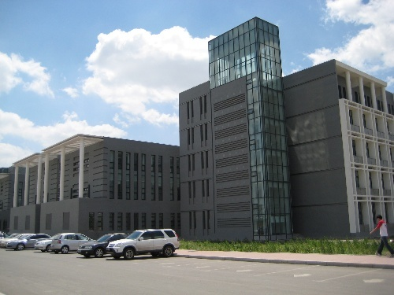
人工智能基础
局部搜索算法实例演示
计算机科学与技术学院

Slide 2
目录
1. 局部搜索
2. 问题描述和问题实例
3. 局部搜索的评估函数设计
4. 局部搜索的具体搜索过程

Slide 3
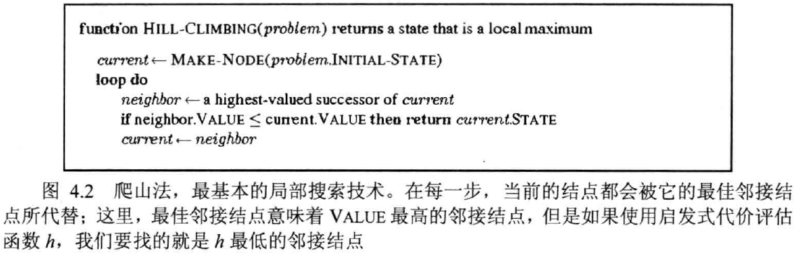
局部搜索
爬山法（贪婪局部搜索）
求全局最大值
不需要维护搜索树，当前结点只需记录当前状态和目标函数值

Slide 4
问题描述
旅行商问题
一个旅行商需要遍历所有城市，找到所有遍历的最短路径（回路）
结点：城市
边：城市之间的距离
注解：旅行商经过每个城市恰好一次，相当于所有城市的一个排列

Slide 5
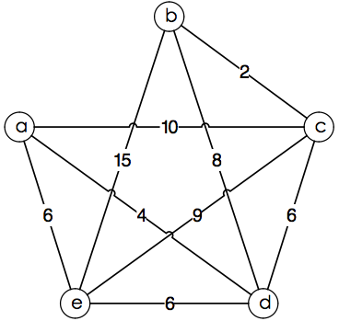
问题实例
五城市的旅行商问题

Slide 6
局部搜索的评估函数设计
状态x：当前路径
初始状态x₀：随机选择的任意路径
邻近状态x_{n}：当前路径选择任意两个城市交换访问次序得到的新路径
邻域P：当前路径的邻近状态集
评估函数h(x)：当前路径的距离
若两城市无路径，设其距离为+∞
状态之间的比较方式
比较当前路径和任一新路径的距离

Slide 7
局部搜索的具体搜索过程
假设从城市a出发，用城市的序列表示该问题的一个可能解
初始状态
随机选择初始可能解x₀=abcde，h(x₀)=+∞

Slide 8
局部搜索的具体搜索过程
第1次搜索
x₀=abcde的邻域P={acbde, adcbe, aecdb, abdce, abedc, abced}
从P中随机选择一个元素x_{n}=acbde，f(x_{n})=32<f(x₀)=+∞
更新x₀=acbde

Slide 9
局部搜索的具体搜索过程
第2次搜索
x₀=acbde的邻域P={abcde, adbce, aebdc, acdbe, acedb, acbed}
从P中随机选择一个元素x_{n}=abcde，f(x_{n})=+∞>f(x₀)=32
更新P={adbce, aebdc, acdbe, acedb, acbed}

Slide 10
局部搜索的具体搜索过程
第3次搜索
x₀=acbde的邻域P={adbce, aebdc, acdbe, acedb, acbed}
从P中随机选择一个元素x_{n}=adbce，f(x_{n})=29<f(x₀)=32
更新x₀=adbce

Slide 11
局部搜索的具体搜索过程
第4次搜索
x₀=adbce的邻域P={abdce, acbde, aebcd, adcbe, adecb, adbec}
从P中随机选择一个元素x_{n}=abdce，f(x_{n})=+∞>f(x₀)=29
更新P={acbde, aebcd, adcbe, adecb, adbec}

Slide 12
局部搜索的具体搜索过程
第5次搜索
x₀=adbce的邻域P={acbde, aebcd, adcbe, adecb, adbec}
从P中随机选择一个元素x_{n}=acbde，f(x_{n})=32>f(x₀)=29
更新P={aebcd, adcbe, adecb, adbec}

Slide 13
局部搜索的具体搜索过程
第6次搜索
x₀=adbce的邻域P={aebcd, adcbe, adecb, adbec}
从P中随机选择一个元素x_{n}=aebcd，f(x_{n})=33>f(x₀)=29
更新P={adcbe, adecb, adbec}

Slide 14
局部搜索的具体搜索过程
第7次搜索
x₀=adbce的邻域P={adcbe, adecb, adbec}
从P中随机选择一个元素x_{n}=adcbe，f(x_{n})=33>f(x₀)=29
更新P={adecb, adbec}

Slide 15
局部搜索的具体搜索过程
第8次搜索
x₀=adbce的邻域P={adecb, adbec}
从P中随机选择一个元素x_{n}=adecb，f(x_{n})=+∞>f(x₀)=29
更新P={adbec}

Slide 16
局部搜索的具体搜索过程
第9次搜索
x₀=adbce的邻域P={adbec}
从P中随机选择一个元素x_{n}=adbec，f(x_{n})=46>f(x₀)=29
更新P={}，算法结束
搜索结果
x₀=adbce，f(x₀)=29

